Slide 1
LAPORAN AUDIT EKSA
SIRI 2/2021
Jabatan Akauntan Negara Malaysia
Negeri Sembilan

Slide 2
ZON PUNCAK GEMILANG

Slide 3
Hasil Penemuan (amalan baik yang boleh ditanda aras)

Slide 4
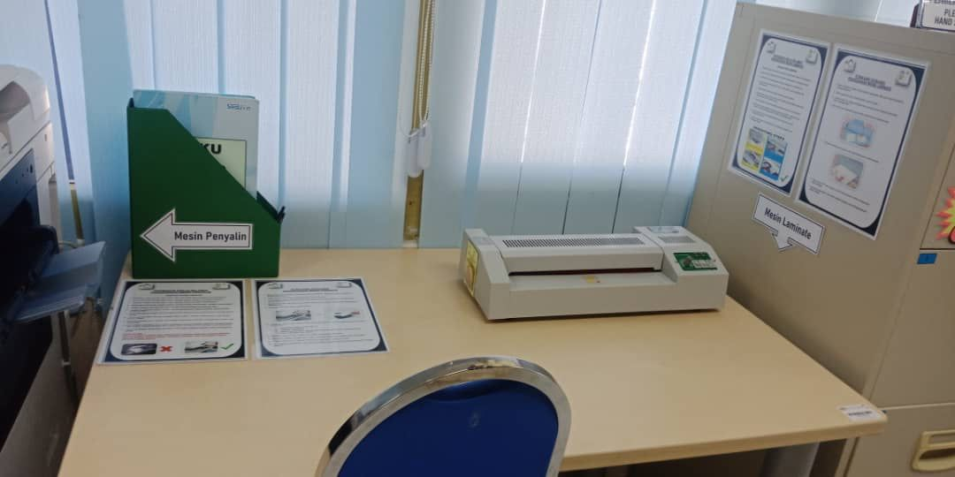
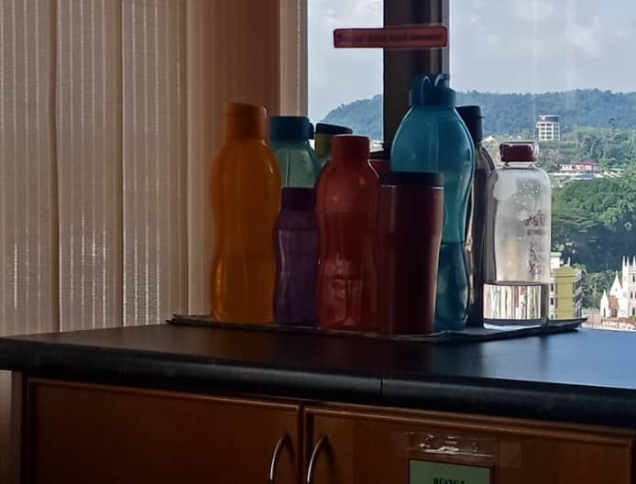
AMALAN BAIK
Bilik Fail/Bilik Fotostat
Pantri

Slide 5
HASIL PENEMUAN AUDIT

Slide 6
SEMASA AUDIT
SELEPAS AUDIT
Tiada Penemuan Semasa Pengauditan Dijalankan

Slide 7
MARKAH ZON
KOMPONEN | MARKAH
A | 100
B | 100
C | 100
D | 100
E | T/B
F | T/B
JUMLAH KESELURUHAN | 100.00

